Slide 1
IBM CICD SERVICE OFFERING An introduction to Infrastructure & Monitoring service for Customs
Jose Wang | Consultant Name
Taiwan | Dec 26, 2023

Slide 2
AGENDA
01
05
開發流程
Steps and Role
02
06
DEV上版
應用程式指定版本
03
07
Staging上版
Jenkins credentials
04
08
Prod上版
Naming Rule

Slide 3






CICD 環境架構規劃設計與人員權責分工(final)
IBM CICD Service Offering
一般OA網段
Port
Developer
(研發處人員)
Auditing
(資管人員)
Auditing
(資管人員)
443
換版變更
系統流程
驗收人員
22
DEV網段
簽入
Stage網段
PROD網段
25
推送Package
CICD Apiservice
Nexus
遠端倉庫
Redmine
Gitlab
原碼管控
Gitlab
原碼管控
(10.21.109.130)
(10.22.109.121)
(10.21.114.105)
(10.21.109.110)
(10.22.109.110)
(pre-stage branch)
(Main branch)
Nexus-stage
遠端倉庫
正式部署
(10.22.114.105)
Sonarqube 掃描程式碼
推送Package
Jenkins
自動化組建
(10.21.109.120)
Jenkins
自動化組建
(10.22.109.120)
Jenkins
自動化組建
(10.23.109.120)
(10.21.114.121)
Nexus-prod
遠端倉庫
(10.22.109.105)
VM
Service
VM
Service
VM
Service
Mail server
Harbor
遠端倉庫
(10.21.107.151)
Harbor
遠端倉庫
(10.22.107.151)

Slide 4
開發流程
01

Slide 5

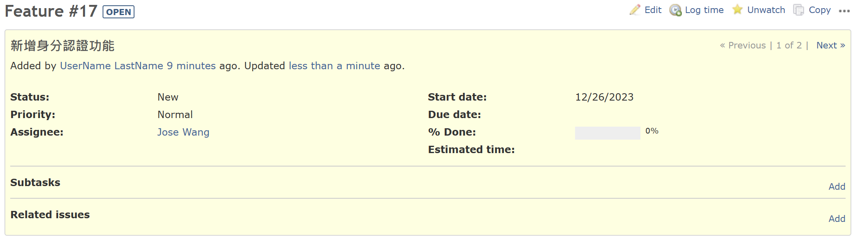
Step 1. Redmine 開立工單
IBM CICD Service Offering
業管人員
業務主管依開發需求開立issue工單
工單建立完畢通知負責開發人員處理

Slide 6

Step 2. 開發
IBM CICD Service Offering
開發人員
開發人員收到工單進行開發，建立issue branch進行開發(ex. feature_#17)
# 複製專案到本機(First)
git -c http.sslVerify=false clone https://ddpsg01.cbsd.scsb.com.tw/ncbs_odp/odp.git
# 同步本地內容
git pull
# 切換開發branch dev，並建立issue branch
git checkout dev && git checkout –b feature_#17

Slide 7

Step 3. 開發完畢提交
IBM CICD Service Offering
開發人員
依照Redmine工單內容填寫commit 訊息格式
commit訊息格式為<TRACKER>_<REDMINE_NO>_<敘述文字>。
TRACKER : feature、bug、IR..等。
REDMINE_NO : Redmine單號。
敘述文字 : 可直接使用redmine subject，或有意義的描述文字。
# 選擇提交檔案
git add testfile
# 提交
git commit –m “Feature_#17_新增身分認證功能”
# 上傳
git push origin feature_#17

Slide 8
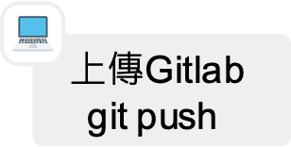
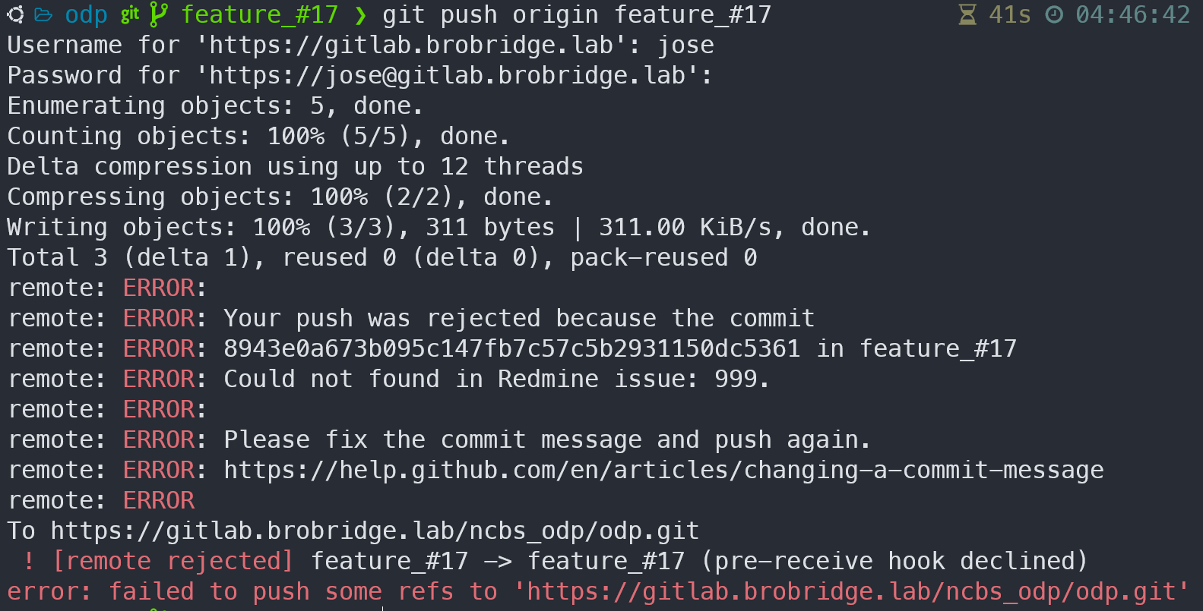
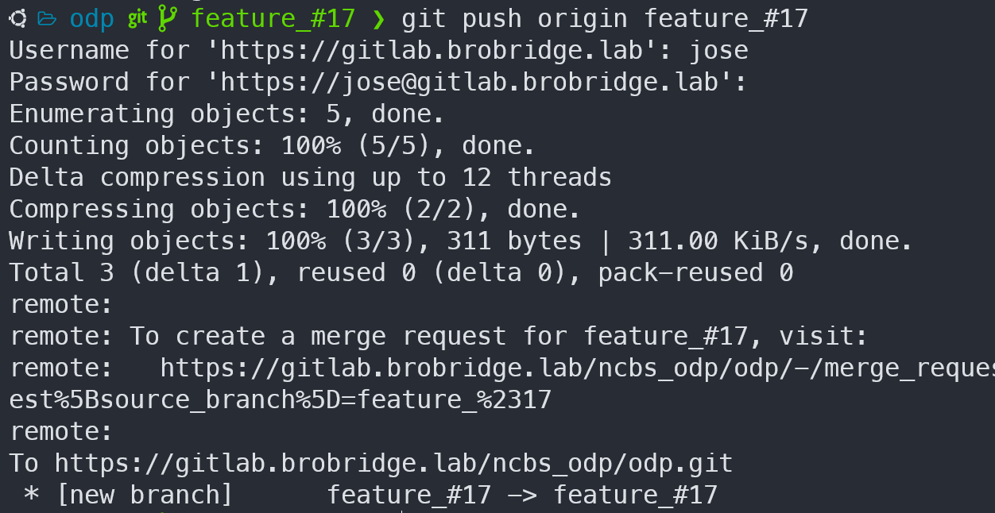
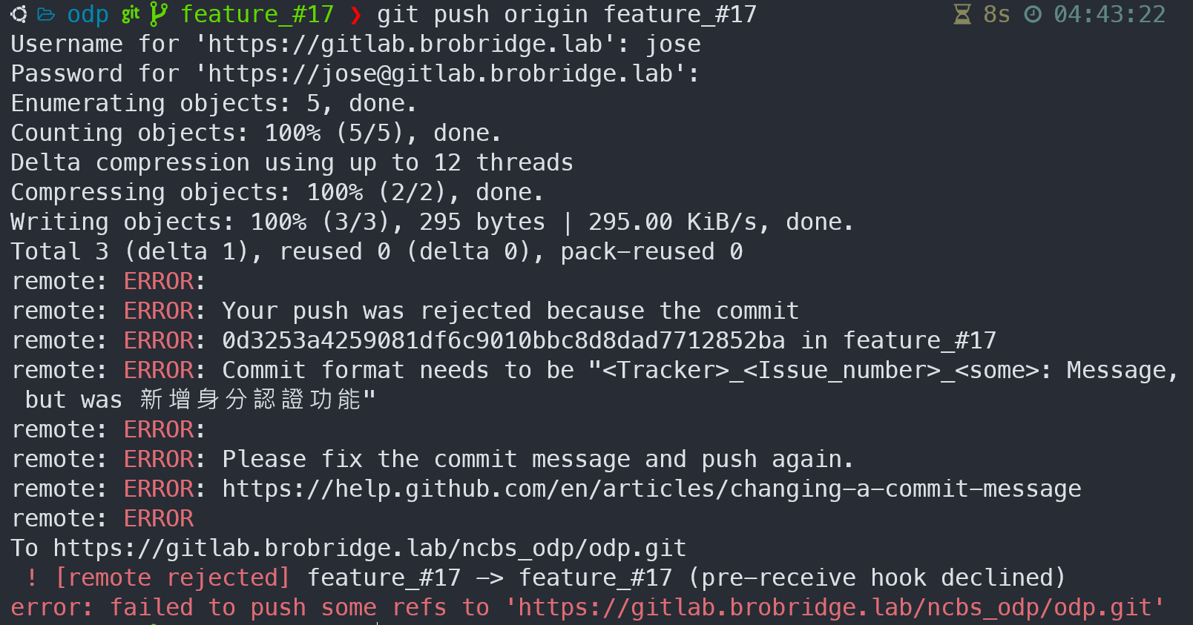
Step 4. 上傳至Gitlab
IBM CICD Service Offering
開發人員
單號不存在錯誤
將分支上傳至Gitlab存放
上傳時檢查commit格式與Redmine單號
檢查成功即上傳，檢查失敗即提醒
成功上傳
格式錯誤

Slide 9
DEV上版
02

Slide 10

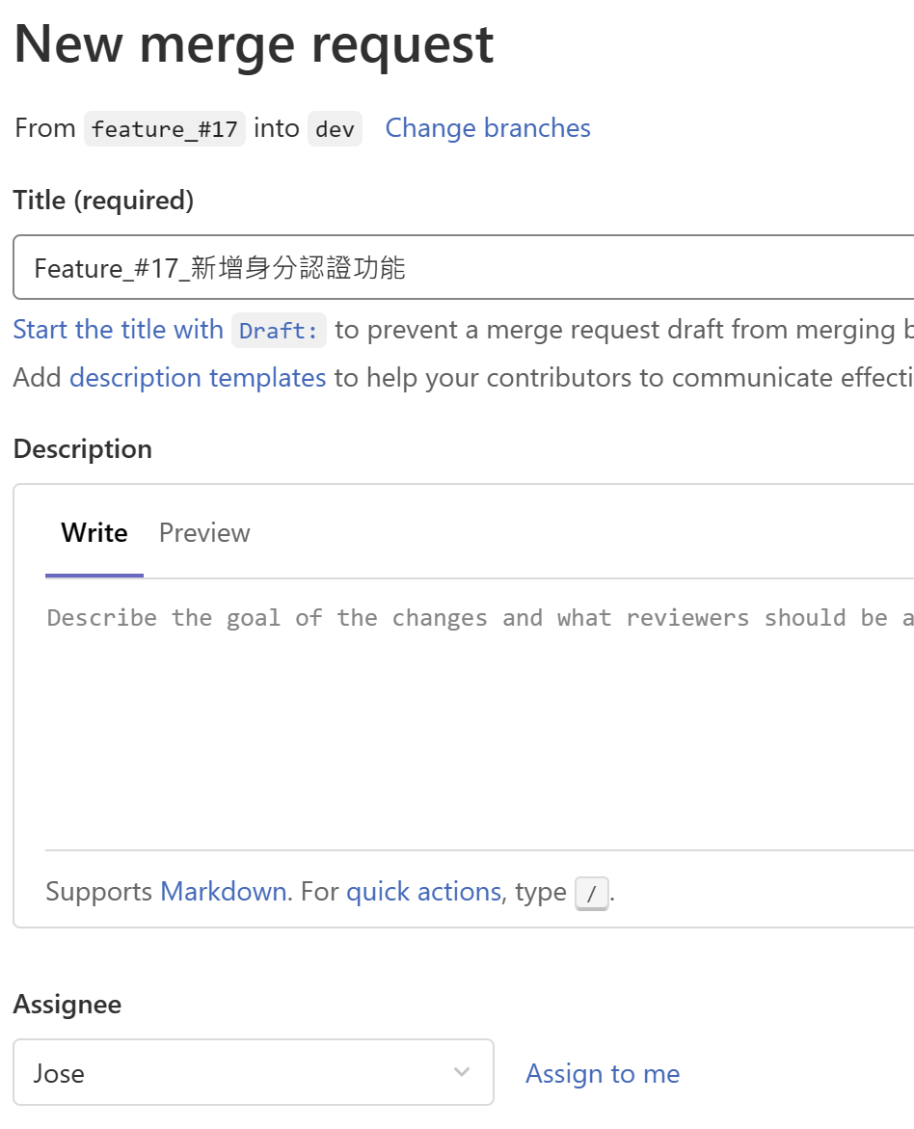
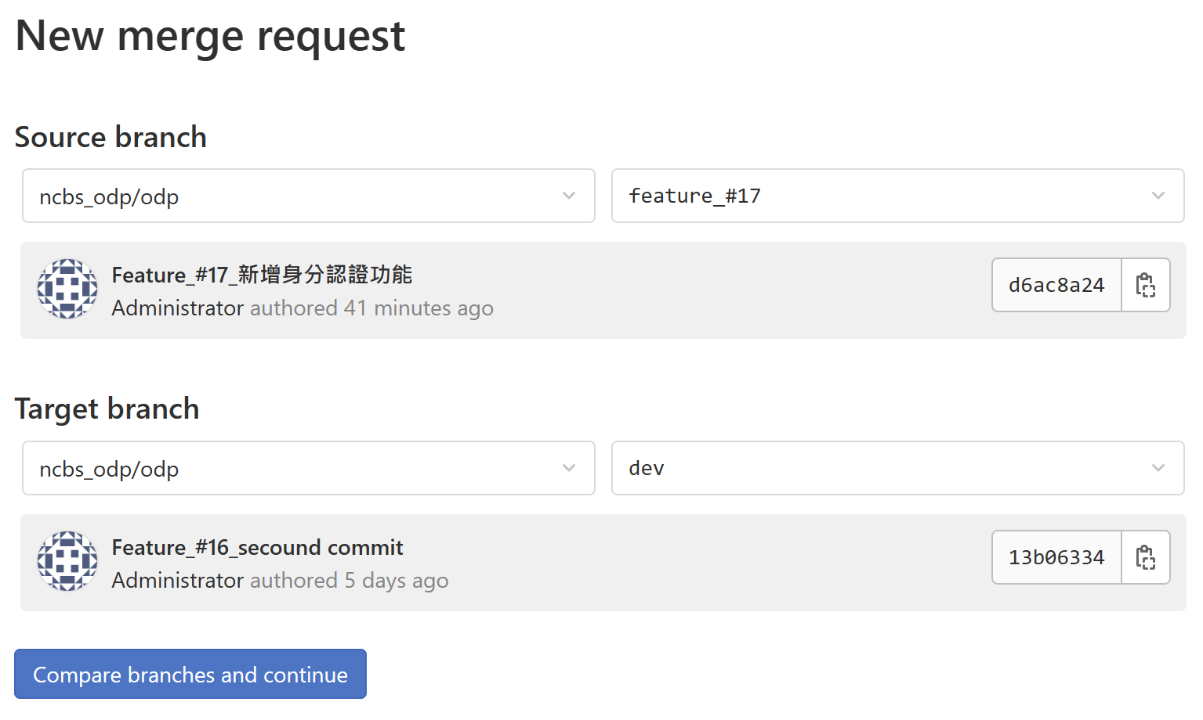
Step 1. 申請Merge request
IBM CICD Service Offering
開發人員
Source branch選擇issue branch，Target branch選擇dev branch
Title填寫commit訊息，也會檢查格式與工單
Assignee選擇研發主管，並通知審核

Slide 11
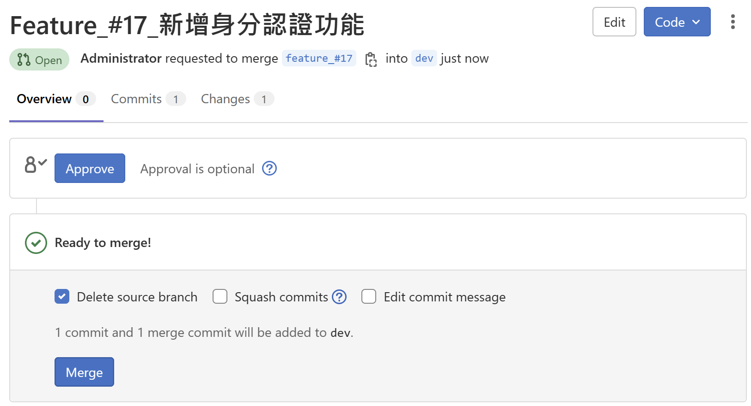
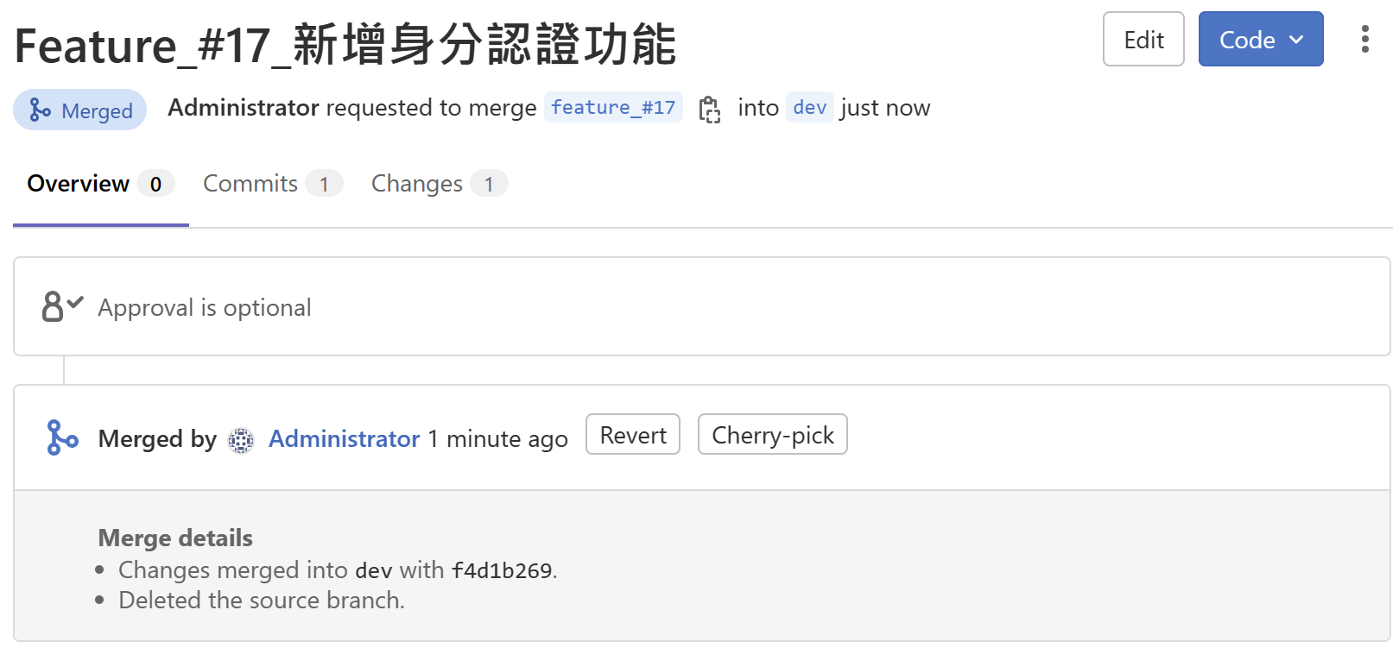
Step 2. 核准Merge request
IBM CICD Service Offering
研發主管
研發主管確認MR資訊後，點擊Merge將issue branch合併到dev branch

Slide 12

Step 3. Jenkins上版
IBM CICD Service Offering
開發人員
Checkout branch: dev
APP Version: git commit short id
執行方式: 手動, 排程

Slide 13
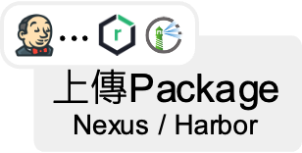
Step 3. 上傳Package
IBM CICD Service Offering
Jenkins自動執行
Upload artifact repository:
Nexus
maven-releases: 存放jar檔
vue-releases: 存放vue打包後壓縮檔
k8s-yaml: 存放ocp yaml壓縮檔
Harbor: 存放Image

Slide 14
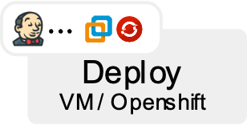
Step 3. Deploy
IBM CICD Service Offering
Jenkins自動執行
部署方式: oc(openshift-cli), ssh

Slide 15
Step 4. DEV測試
IBM CICD Service Offering
開發測試人員
DEV環境測試
如果測試結果有問題，重新從開發流程(Step.2 開發)建立的issue branch繼續開發修正
如果測試沒問題與主管討論進Staging測試

Slide 16
Staging上版
03

Slide 17
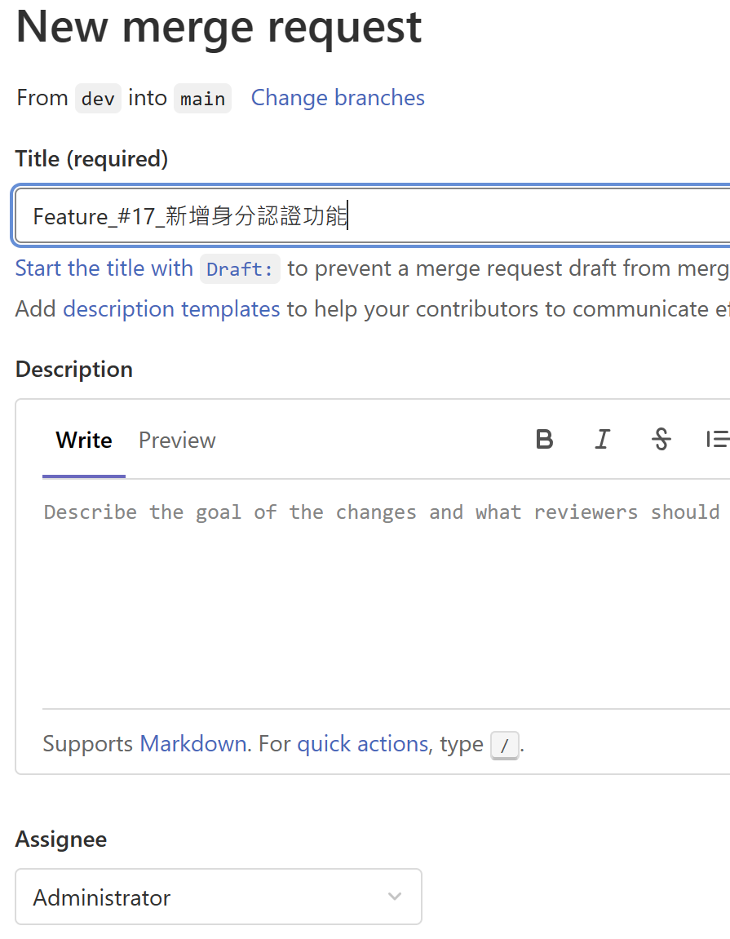
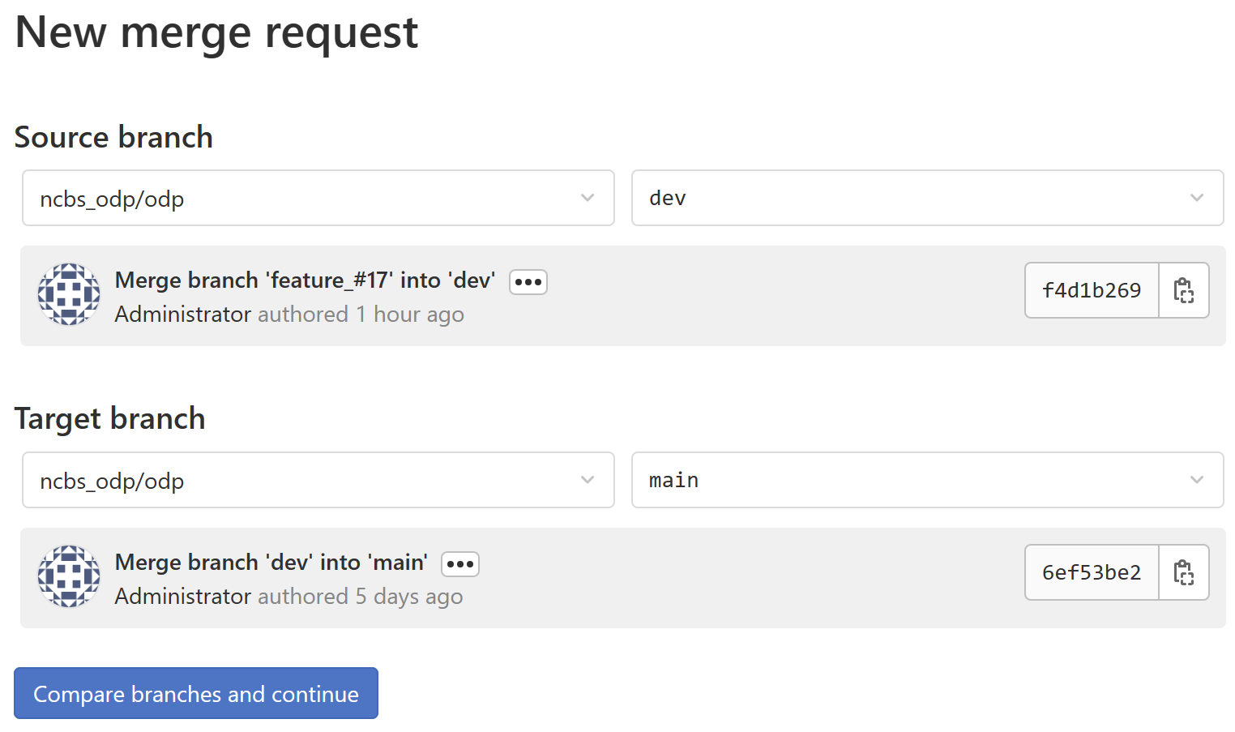
Step 1. 申請Merge request
IBM CICD Service Offering
開發人員
Source branch選擇dev branch，Target branch選擇main branch
Title填寫commit訊息，也會檢查格式與工單
Assignee選擇研發主管，並通知審核

Slide 18

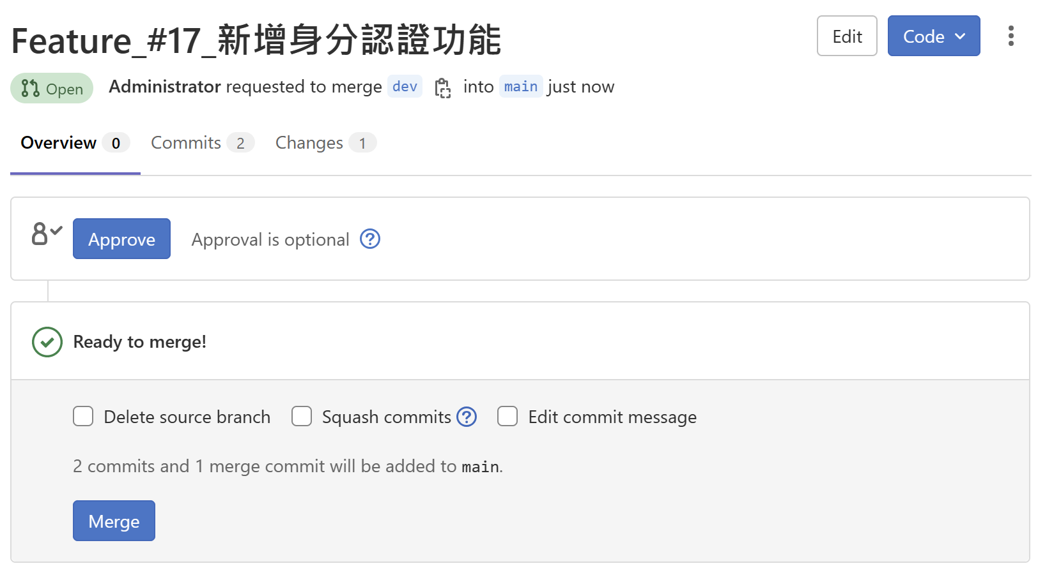
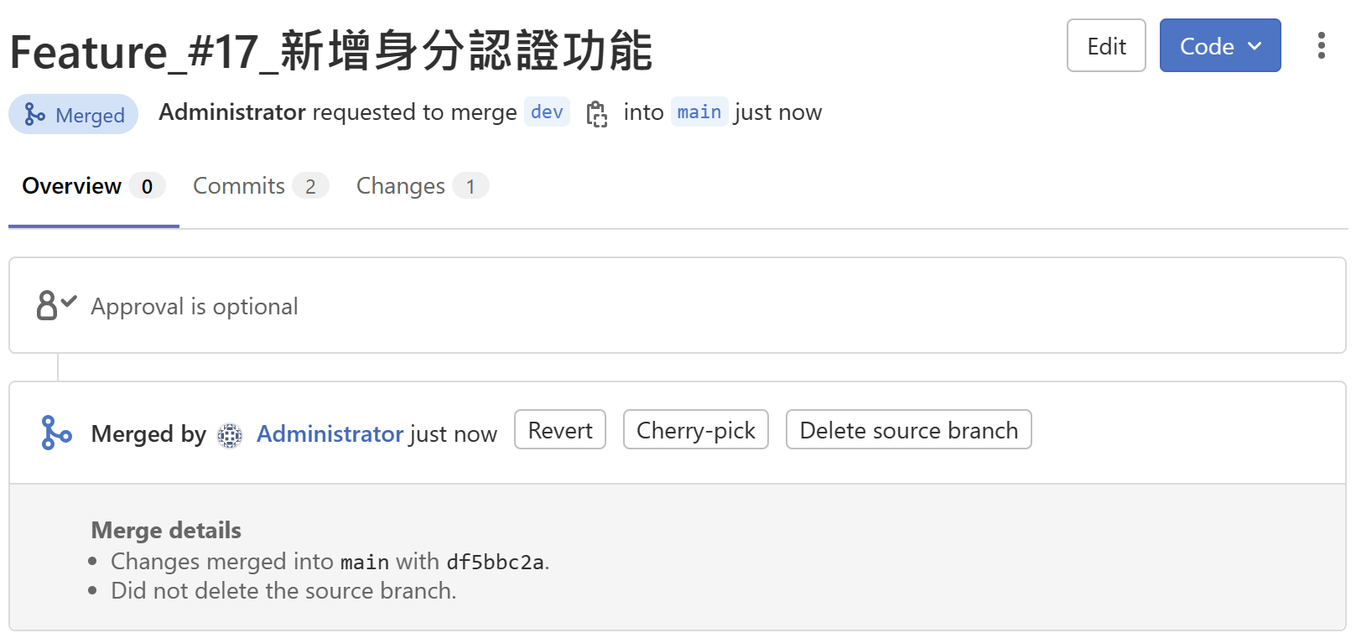
Step 2. 核准Merge request
IBM CICD Service Offering
研發主管
研發主管確認MR資訊後，點擊Merge將dev branch合併到main branch

Slide 19

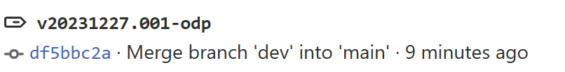
Step 3. 設定Tag版號
IBM CICD Service Offering
研發主管
研發主管設定Tag決定版本號碼
版本格式:vyyyymmdd.nnn-<project-id>， 例如:v20231227.001-odp

Slide 20

Step 4. 提交上版申請單
IBM CICD Service Offering
開發人員
提供以下資訊給資管人員進行上版
過版需求項目 : 此次過版的需求項目
Tag資訊 : 此次過版項目在Gitlab上的tag值
Jenkins folder：在 Jenkins上哪個工作目錄
Jenkins project：在Jenkins上的Project名稱
Email：後續上版通知須告知的mail

Slide 21
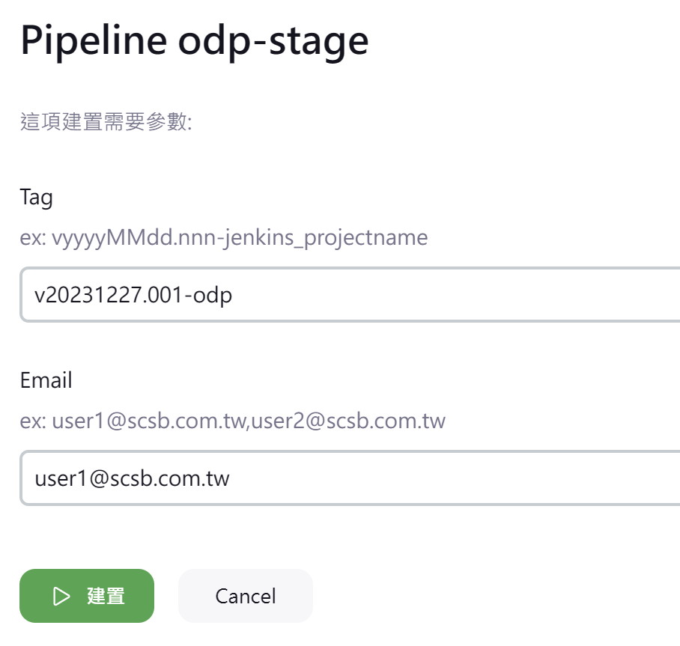

Step 5. Jenkins上版
IBM CICD Service Offering
資管人員
Checkout branch: Tag
APP Version: Tag
執行方式: 手動
資管人員依照申請單填寫Tag與email建置

Slide 22
Step 5. 上傳Package
IBM CICD Service Offering
資管人員
Upload artifact repository:
Nexus
maven-releases: 存放jar檔
vue-releases: 存放vue打包後壓縮檔
k8s-yaml: 存放ocp yaml壓縮檔
Harbor: 存放Image

Slide 23
Step 5. Deploy
IBM CICD Service Offering
資管人員
部署方式: oc(openshift-cli), sftp(傳完檔需到目標機器執行換檔)

Slide 24

Step 6. Staging測試
IBM CICD Service Offering
測試人員
測試人員在Staging環境測試
如果測試結果有問題，重新從開發流程(Step.2 開發)建立的issue branch繼續開發修正，
並且重新提申請單上版
如果測試沒問題進行Note提單申請進Prod環境

Slide 25
Prod上版
04

Slide 26
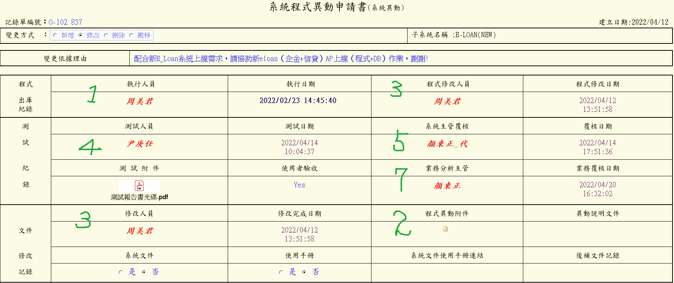
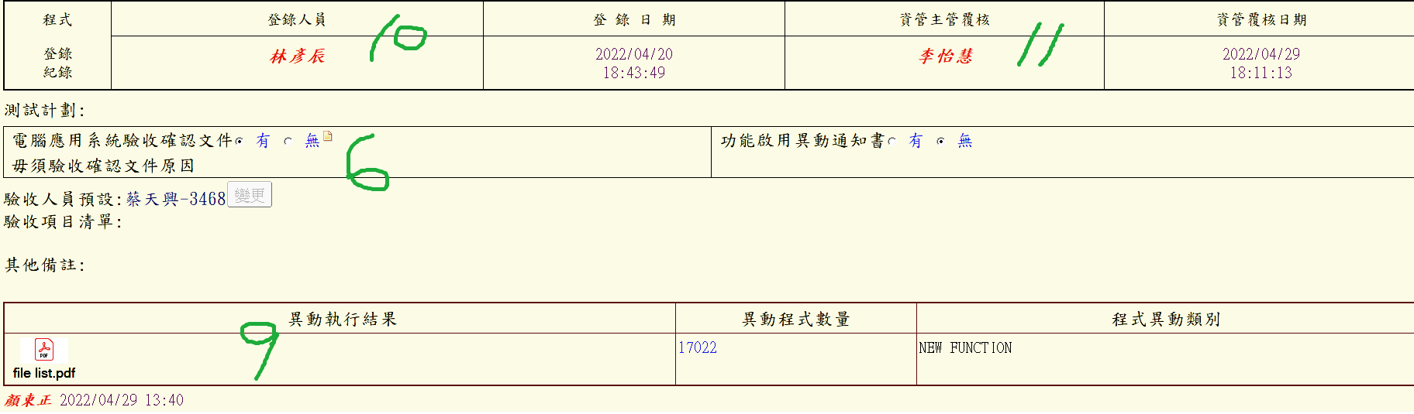
Step 1. 提交Note換版單
IBM CICD Service Offering
業管人員
變更需求
1
3
4
5
7
3
2
10
11
6
9

Slide 27

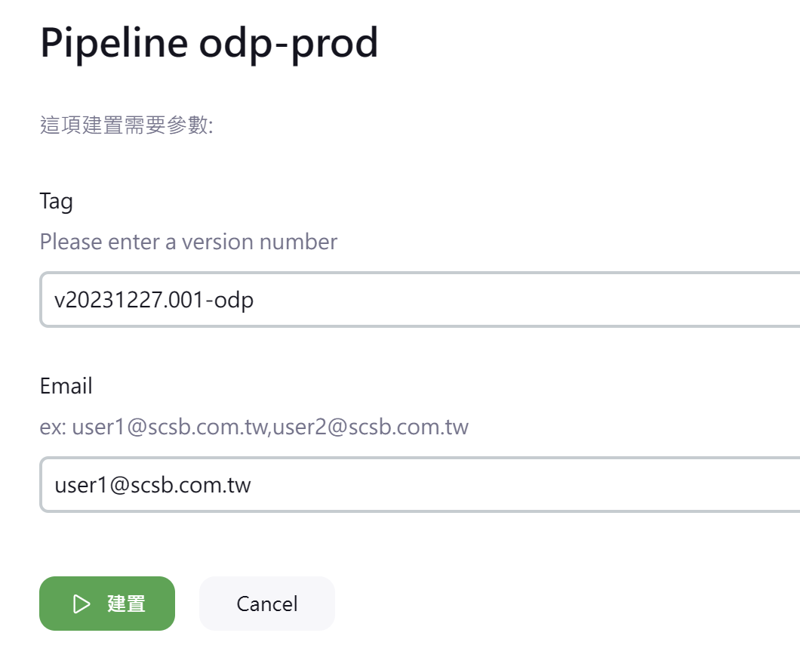
Step 2. Jenkins上版
IBM CICD Service Offering
資管人員
APP Version: Tag
執行方式: 手動
資管人員依照申請單填寫Tag與email建置

Slide 28
Step 2. Deploy
IBM CICD Service Offering
Jenkins自動執行
部署方式: oc(openshift-cli), sftp(傳完檔需到目標機器執行換檔)
完成換版

Slide 29
Steps and Role
05

Slide 30
流程步驟
IBM CICD Service Offering
環境 | 步驟 | 工具 | 執行者
DEV/SIT | 開立工單 | Redmine | 服務處 業管人員
DEV/SIT | 開發 - git checkout | 本機 | 研發處 開發人員
DEV/SIT | 提交 - git commit | 本機 | 研發處 開發人員
DEV/SIT | 上傳 Gitlab - git push | 本機 | 研發處 開發人員
DEV/SIT | 申請 Merge Request | Gitlab | 研發處 開發人員
DEV/SIT | 核准 Merge Request | Gitlab | 研發處 研發主管
DEV/SIT | Dev上版 執行Pipeline | Jenkins | 研發處 開發人員
DEV/SIT | 上傳 Package (Nexus / Harbor) | Jenkins | Jenkins 自動執行
DEV/SIT | Deploy to VM / Openshift | Jenkins | Jenkins 自動執行
DEV/SIT | 測試人員驗測 | VM / Openshift | 研發處 開發測試人員
STAGE | 申請 Merge Request | Gitlab | 研發處 開發人員
STAGE | 核准 Merge Request | Gitlab | 研發處 研發主管
STAGE | 建立Tag 版本編號 | Gitlab | 研發處 研發主管
STAGE | 繳交上版申請單 | Notes | 研發處 開發人員
STAGE | Stage上版 執行Pipeline | Jenkins | 服務處 資管人員
STAGE | 上傳 Package (Nexus / Harbor) | Jenkins | Jenkins 自動執行
STAGE | Deploy to VM / Openshift | Jenkins | Jenkins 自動執行
STAGE | 測試人員驗測 | VM / Openshift | 研發處 測試人員
PROD | 繳交上版申請單 | Notes | 服務處 業管人員
PROD | Prod上版 執行Pipeline | Jenkins | 服務處 資管人員
PROD | Deploy to VM / Openshift | Jenkins | Jenkins 自動執行

Slide 31
應用程式指定版本
06

Slide 32
應用程式指定版本-Maven
IBM CICD Service Offering
pom.xml 在 properties 設定變數，並且值來源為環境變數
在 application.properties 設定如下
<profile>
<properties>
<app.version>${APP_VERSION}</app.version>
</properties>
</profile>
application.version: @app.version@

Slide 33
應用程式指定版本-Maven
IBM CICD Service Offering
程式撰寫 Header 設定 Application-Version 值來源為上述定義
Build 的時候帶入app.version版本變數完成版本設定
public class HelloController {
@Value("${application.version}")
private String appVersion;
@RequestMapping(value = "/", method = GET)
public String index(HttpServletResponse response) {
response.addHeader("Application-Version", appVersion);
return "Welcome to Brobridge!";
}
}
mvn clean install -Dapp.version=v0.1

Slide 34
應用程式指定版本-Maven(for docker)
IBM CICD Service Offering
Java code部分一樣照上述設定，差別在於 Dockerfile 與 docker build
Dockerfile
Docker build 帶入參數設定完成打包Image
FROM hb.k8sbridge.com/demo/maven:base AS build
ARG APP_VERSION=v0.1
COPY src /app/src
COPY pom.xml /app
RUN mvn -f /app/pom.xml clean install -Dapp.version=$APP_VERSION
docker build --build-arg APP_VERSION=v0.1-dev -t spring-boot:v0.1 .

Slide 35
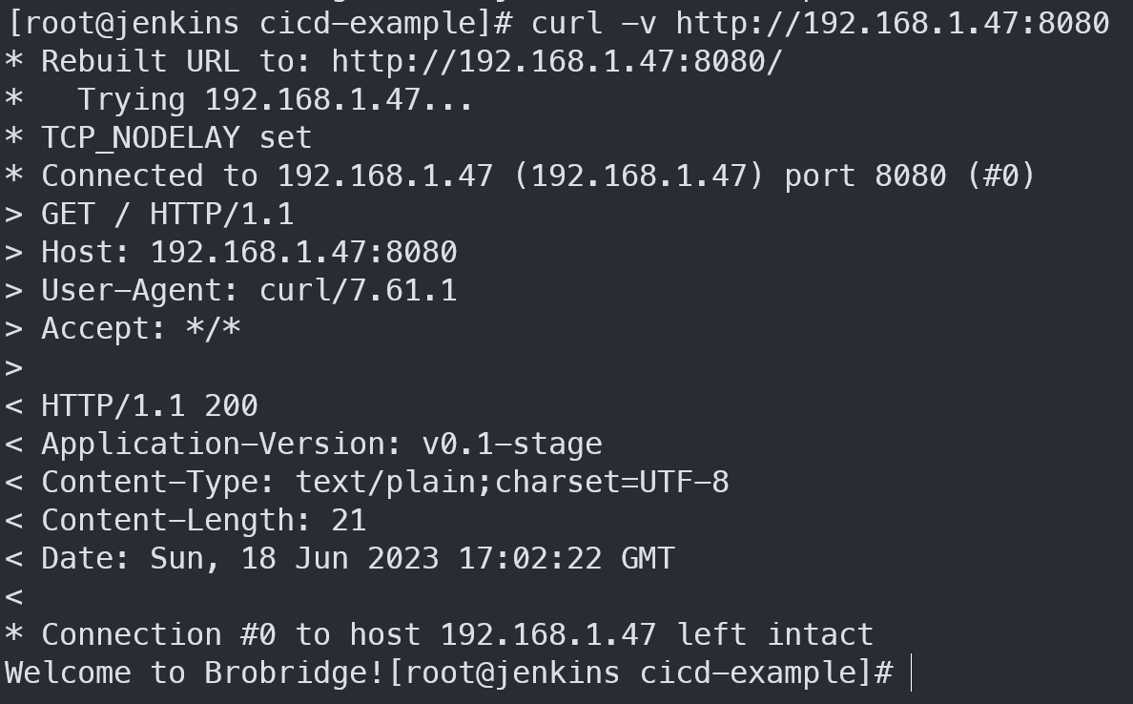
應用程式指定版本-Maven(for docker)
IBM CICD Service Offering
測試

Slide 36
應用程式指定版本-Vue
IBM CICD Service Offering
將版本號寫入.env.local檔案提供Vue抓取變數
修改code抓取 package.json version使用
echo “VUE_APP_VERSION=1.0.0” > .env.local
<template>
<div>
<p>{{ appVersion }}</p>
</div>
</template>
<script>
export default {
data () {
return {
appVersion: process.env.VUE_APP_VERSION
}
}
}
</script>

Slide 37
應用程式指定版本-Vue(for docker)
IBM CICD Service Offering
code部分一樣照上述設定，差別在於 Dockerfile 與 docker build
Dockerfile
Docker build 帶入參數設定完成打包Image
FROM node:16.20.0-alpine3.17 as builder
ARG APP_VERSION=0.1.0
RUN npm install -g http-server
WORKDIR /app
COPY package*.json ./
RUN npm install
COPY . .
RUN echo VUE_APP_VERSION=$APP_VERSION >> .env.local
RUN npm run build
EXPOSE 8080
CMD [ "http-server", "dist" ]
docker build --build-arg APP_VERSION=0.1.1 -t demo-vue:0.1.1 .

Slide 38
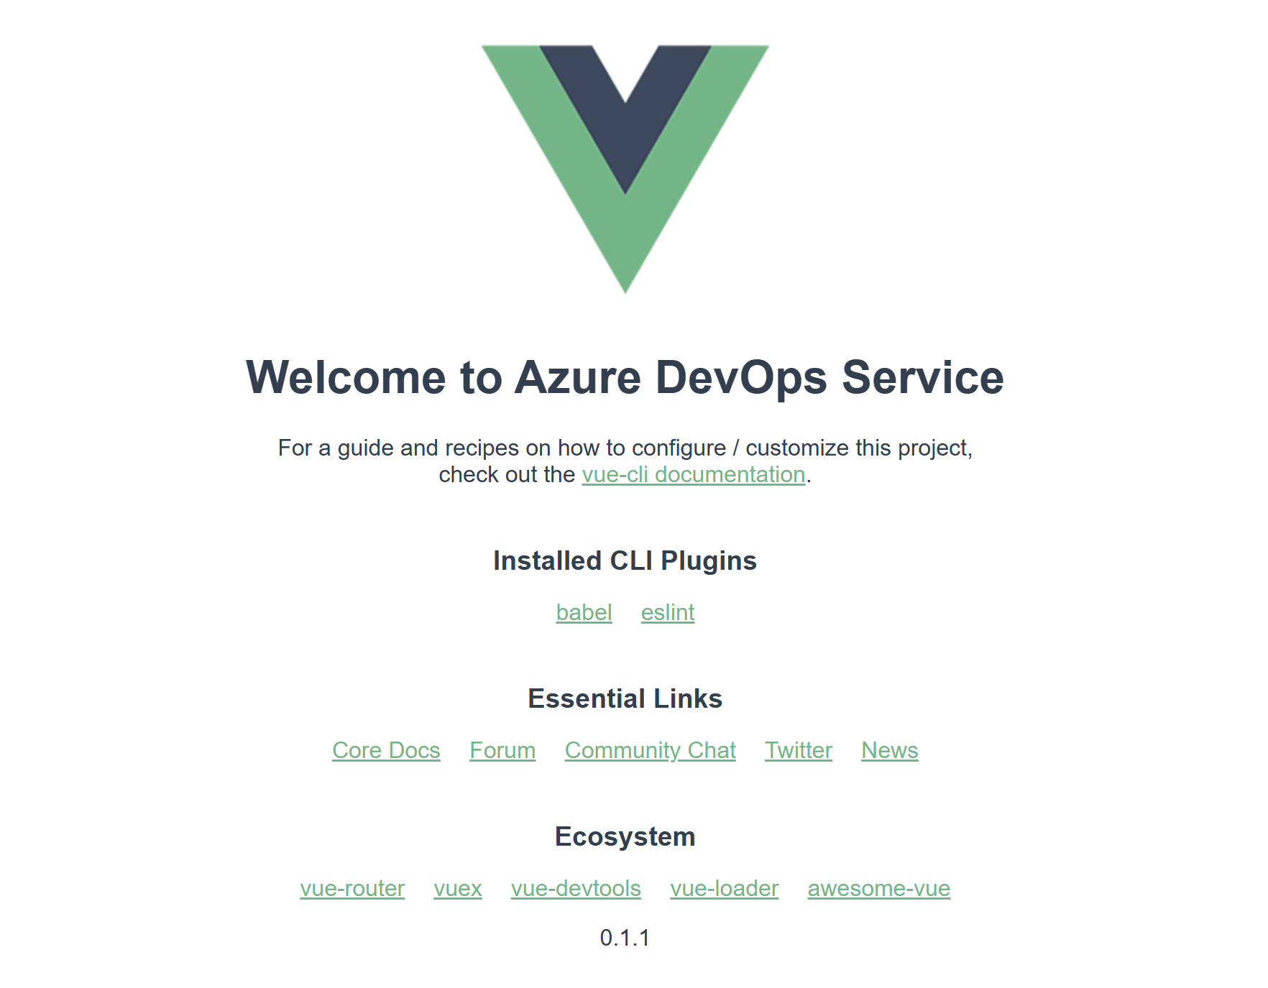
應用程式指定版本-Vue(for docker)
IBM CICD Service Offering
測試

Slide 39
Jenkins credentials
07

Slide 40
Jenkins credential
IBM CICD Service Offering
常用類型
Username with password
SSH username with private key
Secret text
Secret file

Slide 41
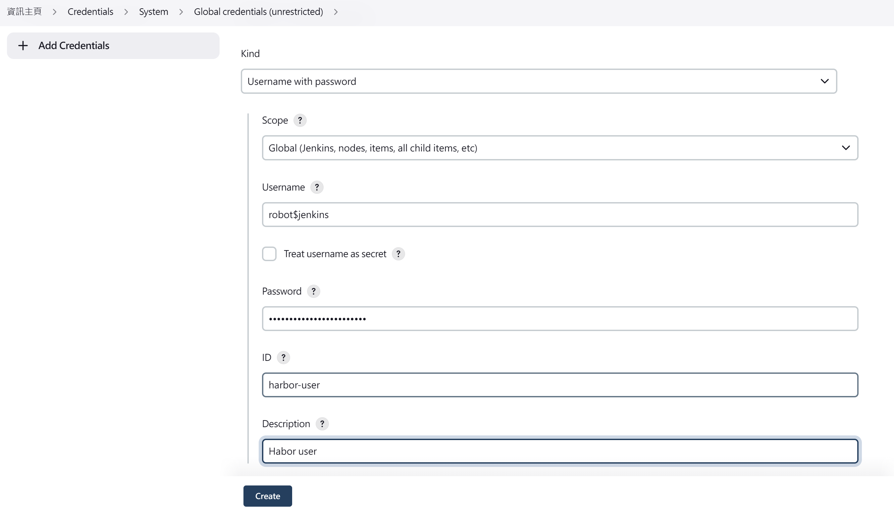
Jenkins credential - Harbor
IBM CICD Service Offering
Harbor 建立 robot account，提供 pull and push 權限
Credential ID: harbor-user

Slide 42
Jenkins credential - Harbor
IBM CICD Service Offering
Pipeline script
environment {
CONTAINER_REGISTRY = 'jenkins.brobridge.lab:5000’
CONTAINER_PROJECT = 'demo’
CONTAINER_NAME = 'spring-boot’
VERSION_REGEX = '^v\\(.*\\)-stage’
}
stage('Build’) {
steps {
withCredentials([usernamePassword(credentialsId: ‘harbor-user', passwordVariable: 'HARBOR_PASSWORD’, usernameVariable: 'HARBOR_USER')]) {
sh ""“
podman login ${CONTAINER_REGISTRY} -u ${HARBOR_USER} -p ${HARBOR_PASSWORD}
podman push ${CONTAINER_REGISTRY}/${CONTAINER_PROJECT}/${CONTAINER_NAME}:${APP_VERSION}
podman rmi ${CONTAINER_REGISTRY}/${CONTAINER_PROJECT}/${CONTAINER_NAME}:${APP_VERSION}
podman logout ${CONTAINER_REGISTRY}
"“”
}
}
}

Slide 43
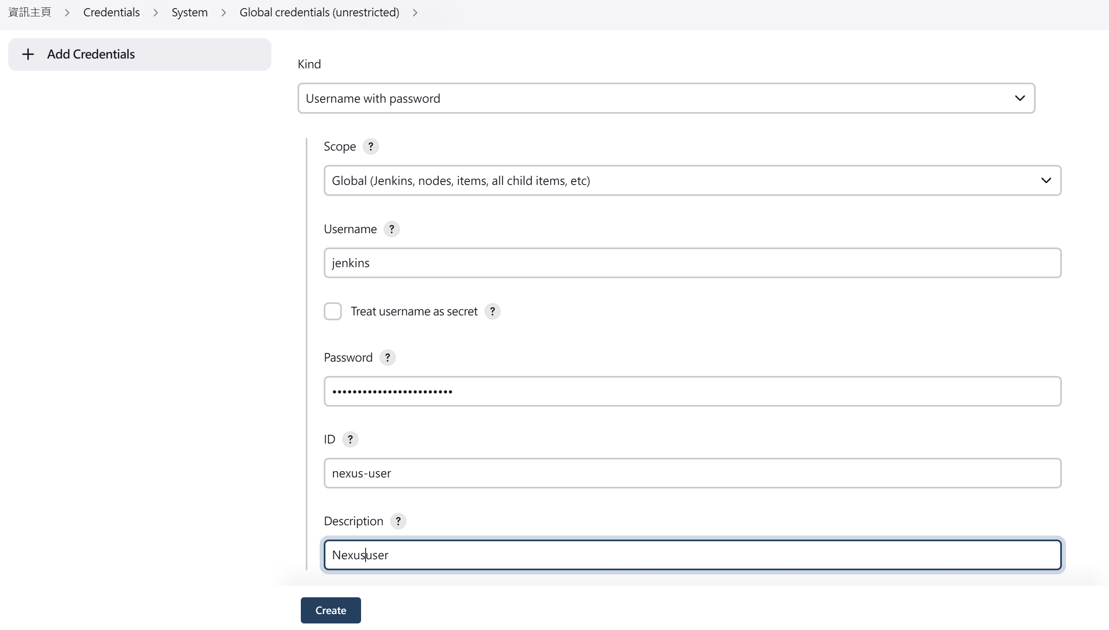
Jenkins credential - Nexus
IBM CICD Service Offering
Nexus 建立 account，提供 pull and push 權限
Credential ID: nexus-user

Slide 44
Jenkins credential - Nexus
IBM CICD Service Offering
stage('Publish to nexus') {
steps {
…
nexusArtifactUploader(
credentialsId: 'nexus-user',
nexusUrl: “${NEXUS_URL}”,
nexusVersion: 'nexus3',
protocol: 'https',
repository: 'maven-releases',
groupId: pom.groupId,
version: "${APP_VERSION}",
artifacts: [
[artifactId: pom.artifactId,
classifier: '',
file: artifactPath,
type: pom.packaging],
[artifactId: pom.artifactId,
classifier: '',
file: "pom.xml",
type: "pom"]
]
);
…
}
}
Pipeline script

Slide 45

Jenkins credential - Gitlab
IBM CICD Service Offering
Gitlab 建立 token，提供 pull 權限
Credential ID: gitlab-user

Slide 46
Jenkins credential - Gitlab
environment {
GIT_REPO_URL = 'https://gitlab.brobridge.lab/credit-loan-online-service/cicd-example.git'
}
stage('Checkout') { // for display purposes
steps {
withCredentials([gitUsernamePassword(credentialsId: '79206b5c-2aa3-471c-a6fb-36b25eb3cd7e',
gitToolName: 'git-tool')]) {
script {
def check_tag = sh(script: "git ls-remote --tags ${GIT_REPO_URL} | grep ${env.Version} || true", returnStdout: true).trim()
if (!env.Version) {
error("*** Build failed, Version can't no be empty.")
} else if (!check_tag) {
error('*** Tag does not exist.')
} else {
//env.APP_VERSION = sh(script: "echo ${env.Version} | sed -e 's/${VERSION_REGEX}/\\1/'", returnStdout: true).trim()
env.APP_VERSION = env.Version
}
env.GIT_COMMIT = sh(script: "git ls-remote --tags ${GIT_REPO_SSH_URL} | grep ${env.Version} | awk '{print \$1}'", returnStdout: true).trim()
checkout([$class: 'GitSCM',
branches: [[name: "${GIT_COMMIT}"]],
userRemoteConfigs: [[url: "${GIT_REPO_URL}", credentialsId: '79206b5c-2aa3-471c-a6fb-36b25eb3cd7e']]
])
env.GIT_COMMIT_SHORT = sh(script: "git rev-parse --short ${GIT_COMMIT}", returnStdout: true).trim()
}
}
}
}
IBM CICD Service Offering
Pipeline script

Slide 47
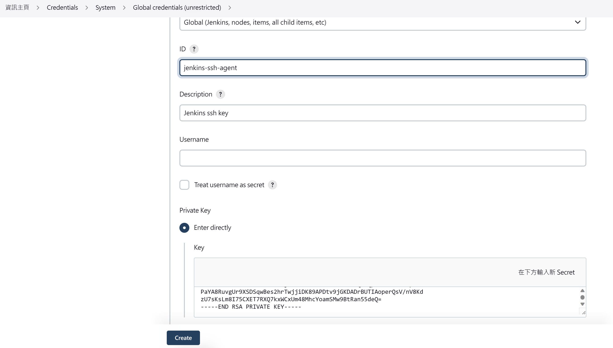
Jenkins credential - SSH
IBM CICD Service Offering
Deploy machine 需信任 Jenkins public key，與開通防火牆
Credential ID: jenkins-ssh-agent

Slide 48
Jenkins credential - SSH
IBM CICD Service Offering
Pipeline script
stage('Deploy') {
steps {
script{
def remote = [:]
withCredentials([sshUserPrivateKey(credentialsId: 'jenkins-ssh-agent', keyFileVariable: 'SSH_KEY')]) {
remote.identityFile = "${SSH_KEY}"
remote.user = "dfepa01"
remote.name = "dfepa01"
remote.host = “127.0.0.1"
remote.allowAnyHosts = true
sshCommand remote: remote, command: 'uname -r’
}
}
}
}

Slide 49
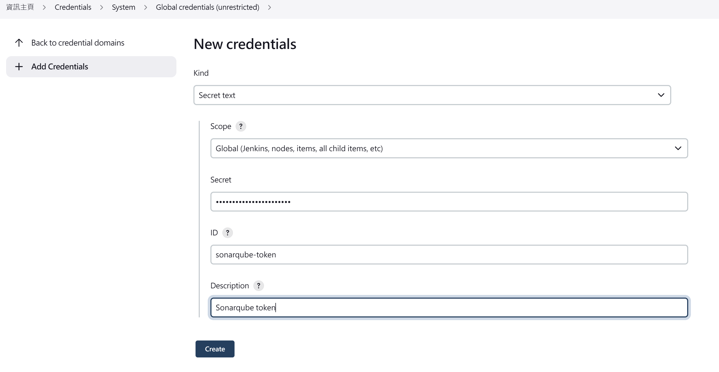
Jenkins credential - Sonarqube
IBM CICD Service Offering
建立 user token 登入
Credential ID: sonarqube-token

Slide 50
Jenkins credential - Sonarqube
IBM CICD Service Offering
Pipeline script
environment {
SONAR_PROJECT_KEY = '***'
}
stage('SonarQube analysis') {
steps {
withSonarQubeEnv(credentialsId: 'sonarqube-token') {
sh "mvn org.sonarsource.scanner.maven:sonar-maven-plugin:3.7.0.1746:sonar -Dsonar.projectKey=${SONAR_PROJECT_KEY}"
}
}
}

Slide 51
Naming Rule
08

Slide 52
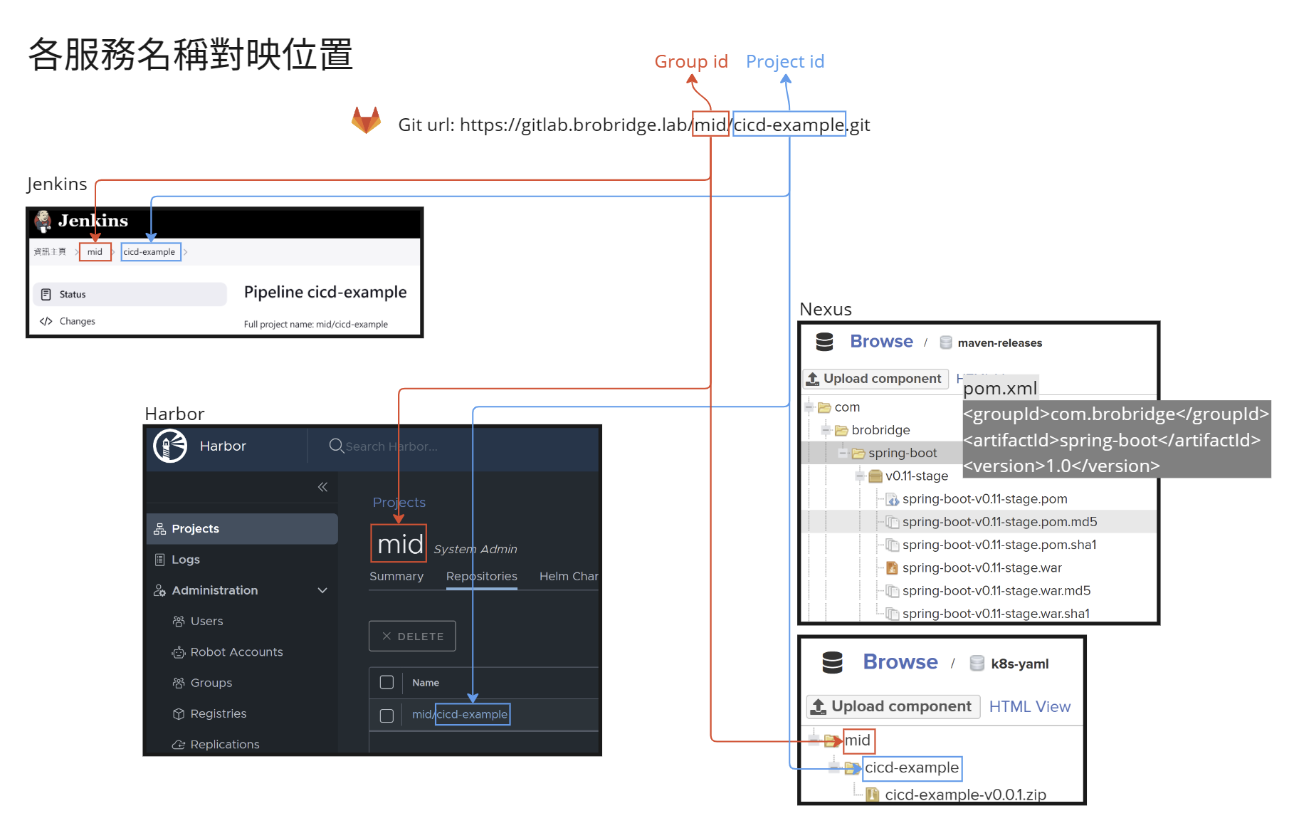

Slide 53
Gitlab
IBM CICD Service Offering
Group: 系統名稱 [專案名稱(ex. ncbs)]_[系統名稱(建議三碼)]。
Project: 服務名稱
Tag: 版本號碼
格式:vyyyymmdd.nnn-<project-id>， 例如:v20231227.001-odp

Slide 54
Jenkins
IBM CICD Service Offering
Folder: 系統名稱，使用Gitlab group名稱
Project: 服務名稱，使用Gitlab Project名稱
Version: 輸入 Gitlab tag版本號碼

Slide 55
Harbor
IBM CICD Service Offering
Project: 系統名稱，使用gitlab group id
Image name: 服務名稱
Image tag: 版本號碼，與gitlab tag相同

Slide 56
Nexus
IBM CICD Service Offering
Repository
Maven(maven): maven-releases
Vue(raw): vue-releases
Yaml(raw): k8s-yaml

Slide 57
Nexus – Maven
IBM CICD Service Offering
根據pom.xml定義
groupId:
系統jar檔: tw.com.scsb.ncbs
Utility: tw.com.scsb.ncbs.utility
artifactId: 使用Gitlab Project名稱
Version:
系統jar檔: 使用Gitlab tag版本
Utility: <Major>.<Minor>.<Patch>

Slide 58
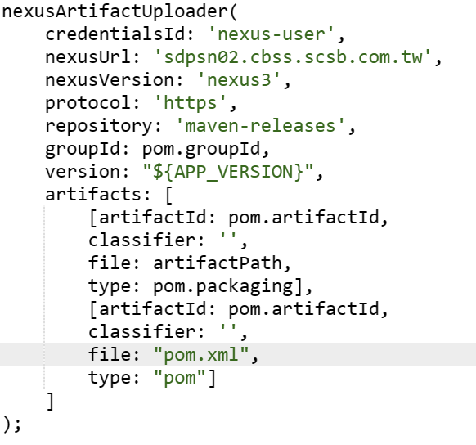
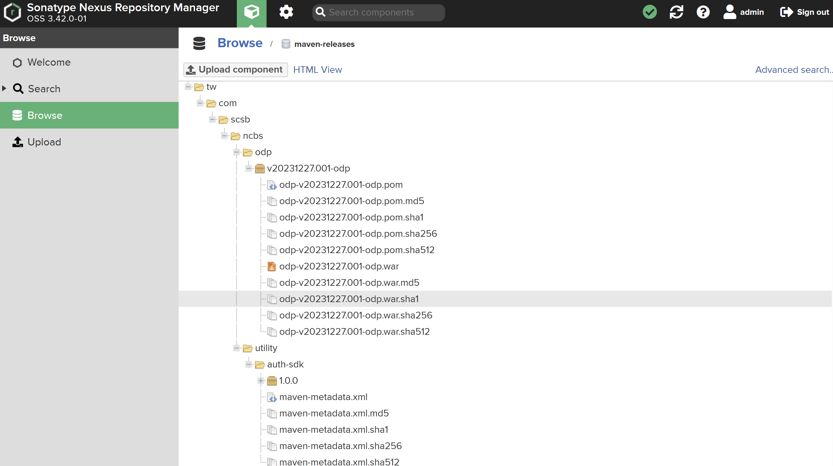
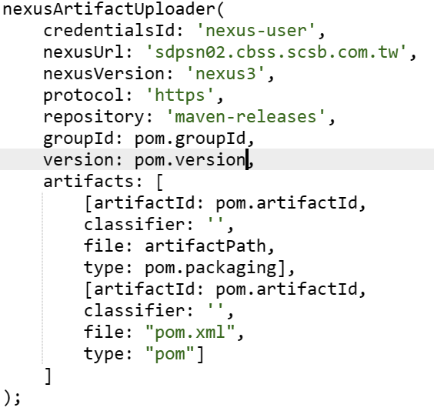
Nexus – Maven
IBM CICD Service Offering
一般系統 Pom.xml
<groupId>tw.com.scsb.ncbs</groupId> <artifactId>odp</artifactId> <version>1.0.0</version>
Utility Pom.xml
<groupId>tw.com.scsb.ncbs.utility</groupId>
<artifactId>auth-sdk</artifactId> <version>1.0.0</version>
共用library放在utility底下

Slide 59
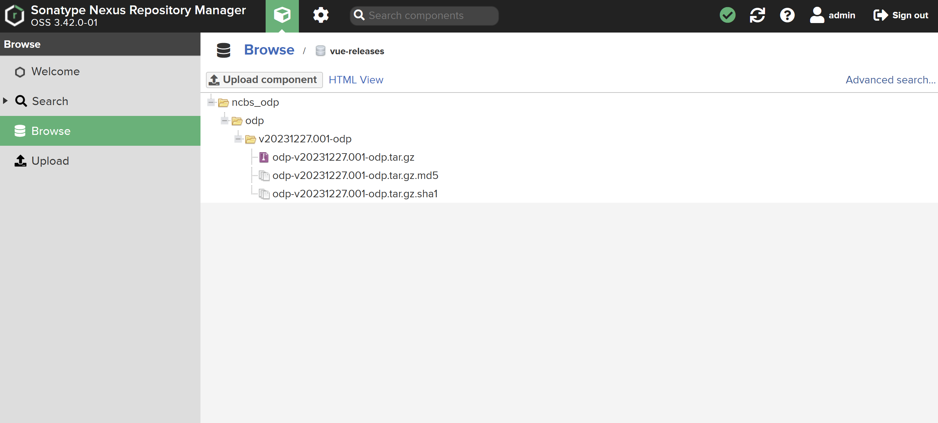
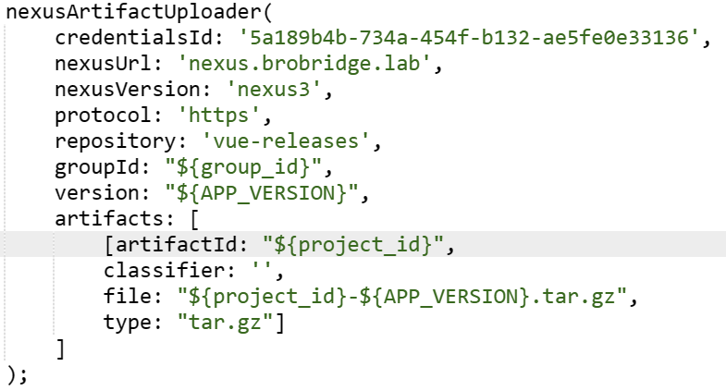
Nexus – Vue / k8s-yaml
IBM CICD Service Offering
Vue: [gitlab-group] / [gitlab-project] / [gitlab-tag] /[gitlab-project]-[gitlab-tag].tar.gz
Yaml: [gitlab-group] / [gitlab-project] / [gitlab-tag] / [gitlab-project]-[gitlab-tag].tgz

